Slide 1
L’ordre et le rythme
Dans le texte narratif

Slide 2
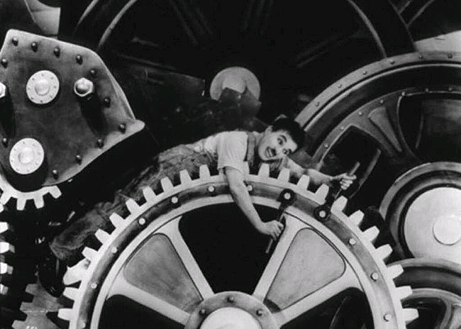
Quoi, comment, pourquoi?...
Jouer avec l’ordre et le rythme, c’est jouer avec le temps; c’est décider dans quel ordre on fera le récit d’une histoire, et à quels éléments on donnera plus d’importance
Jouer avec l’ordre et le rythme peut créer de l’intérêt, du suspense, ou avoir une valeur explicative

Slide 3
La linéarité du récit
Un récit linéaire est un récit dans lequel la chronologie des événements est respectée
Dans un récit non linéaire, la chronologie n’est pas respectée; il peut être intéressant de recréer cette chronologie, notamment à l’aide d’une ligne du temps
Il y a deux façons de jouer avec l’ordre des événements: Retour en arrière ET anticipation

Slide 4
Exemple de récit non linéaire-1
Lucette en était à sa huitième heure d’insomnie. Dans son ventre, le bébé avait le hoquet. Toutes les quatre ou cinq secondes, un sursaut gigantesque secouait le corps de cette fillette de dix-neuf ans qui, un an plus tôt, avait décidé de devenir épouse et mère.
Le conte de fées avait commencé comme un rêve: Fabien était beau, il se disait prêt à tout pour elle, elle l’avait pris au mot. L’idée de jouer au mariage avait amusé ce garçon de son âge et la famille, perplexe et émue, avait vu ces deux enfants mettre leurs habits de noces.
Amélie Nothomb, Robert des noms propres, 2002

Slide 5
Exemple de récit non linéaire-2
Dans ce moment, la jeune fée sortit de derrière la tapisserie et dit tout haut ces paroles: « Rassurez-vous, Roi et Reine, votre fille ne mourra pas. (…) La princesse se percera la main d’un fuseau; mais au lieu d’en mourir, elle tombera seulement dans un grand sommeil de cent ans, au bout desquels le fils d’un roi viendra la réveiller. »
Charles Perrault, La belle au bois dormant, 1697

Slide 7
Le rythme
Les variations de rythme, de la vitesse de narration peuvent ajouter de la crédibilité à un récit, rompre la monotonie d’un événement, donner au lecteur un sentiment d’urgence lors d’une accélération, ou au contraire ralentir un moment et créer un malaise
L’auteur choisit de créer ce rythme pour différentes raisons, il accorde ainsi plus d’importance à certains détails, certains événements

Slide 8
La scène
Dans la scène, les événements sont présentés comme s’ils se déroulaient en temps réel. Le lecteur a alors l’impression d’assister à une pièce de théâtre. Les dialogues sont particulièrement efficaces lors de l’utilisation de la scène.
« Come on, Jay, fais un homme de toé!
Eille laisse faire, j’ai assez donné, tu te passeras de mon aide pis anyway, j’veux pus te voir icitte… »
Jay saisit le garçon au collet et approche son visage du sien, les joues en feu.

Slide 9
Le sommaire
Le sommaire résume en très peu de lignes ou de pages un moment de l’histoire plutôt long. On accélère le rythme.
La journée se déroula comme toutes les autres. Il se rendit à tous ses cours, assista à une pratique de l’harmonie sur l’heure du lunch, prit l’autobus avec les autres à 16h, et rentra chez lui, comme à l’habitude.

Slide 10
L’ellipse
Une ellipse est en fait un saut dans le temps. On passe sous silence un moment de l’histoire, généralement parce que ces événements ne sont pas utiles au récit. On peut aussi utiliser l’ellipse pour créer du suspense.
J’avais fait la connaissance de Hans à une fête donnée en l’honneur de mon amie Marie-Josée. Nous avions d’abord échangé quelques banalités autour d’un canapé au saumon fumé et d’un verre de champagne, avant d’entamer une discussion plus profonde, plus personnelle. Je lui avais laissé mon numéro de téléphone en quittant.
Deux jours plus tard, il m’avait appelée.

Slide 11
Le ralenti
Dans le ralenti, on développe plus longuement un moment assez court de l’histoire, pour lui donner une importance plus grande ou pour mieux faire saisir l’état d’âme du personnage.
Dès que l’enseignant remet la copie d’examen à Mathieu, il commence à avoir mal au cœur. Il tente de respirer, mais sent que sa cage thoracique est devenue trop petite pour ses poumons. La sueur commence à perler sur son front, sur sa lèvre supérieure. Il étend son bras, qui semble peser une tonne, pour saisir son crayon dans l’étui. Il écrit son nom, trace soigneusement chacune des lettres, incapable de regarder plus bas sur la feuille, de jeter un coup d’œil aux questions.

Slide 12
La pause
La pause est un arrêt des actions. L’auteur s’en sert pour décrire, expliquer, faire des commentaires.
Marie attendait l’autobus. Devant elle se dressait le pavillon de sciences, qu’elle détestait. Une haute bâtisse, grise, triste, dont la porte principale, ostentatoire, ressemblait à la bouche d’un monstre ancestral, prêt à avaler les pauvres étudiants qui oseraient s’y présenter. Des fenêtres, petites, s’alignaient de chaque côté, comme autant de petits yeux inquisiteurs. Sur le toit, deux petites tourelles, griffes tendues vers le ciel orageux.

Slide 13
